Slide 1
Вештачка интелигенција
Ивана Гавриловић 76/07
Вељко Маринковић 263/07
Горан Митић 293/08
Александар Обрадовић 333/08

Slide 2
САДРЖАЈ
Увод
Задаци
задатак 1
задатак 2
Закључак

Slide 3
Путања транслаторног кретања
x | y | ω | ∆t | v | θ[˚]
1 | 1 | 0 | 2.2 | 0.305 | 20
1.638803 | 1.232505 | 0 |  | 0.309 | 20
2.261067 | 1.458991 | 0 |  | 0.301 | 20
2.881265 | 1.684724 | 0 |  | 0.3 | 20
3.484923 | 1.904438 | 0 |  | 0.292 | 20
4.100986 | 2.128666 | 0 |  | 0.298 | 20
4.733587 | 2.358914 | 0 |  | 0.306 | 20
5.355851 | 2.5854 | 0 |  | 0.301 | 20
5.965712 | 2.807371 | 0 |  | 0.295 | 20
6.598313 | 3.037619 | 0 |  | 0.306 | 20

Slide 4
Транслаторно кретање робота

Slide 5
Кретање по трајекторији кружног облика у позитивно математичком смеру
x | y | ω | ∆t | v | θ[˚]
7.230914 | 3.267867 | 0.3 | 2.2 | 0.306 | 57.81521
7.583636 | 3.82831 | 0.299 |  | 0.301 | 95.50438
7.519061 | 4.498406 | 0.3 |  | 0.306 | 133.3196
7.075313 | 4.968977 | 0.293 |  | 0.294 | 170.2525
6.433514 | 5.07923 | 0.295 |  | 0.296 | 207.4374
5.849707 | 4.77613 | 0.305 |  | 0.299 | 245.8829
5.578231 | 4.169724 | 0.302 |  | 0.302 | 283.9502
5.738934 | 3.522785 | 0.301 |  | 0.303 | 321.8915
6.256519 | 3.116821 | 0.307 |  | 0.299 | 360.589
6.918684 | 3.123629 | 0.303 |  | 0.301 | 398.7824

Slide 6
Кружно кретање робота у позитивном математичком смеру

Slide 7
Кретање по трајекторији кружног облика у негативном математичком смеру
x | y | ω | ∆t | v | θ[˚]
7.443464 | 3.545297 | 0.303 | 2.2 | 0.306 | -38.1934
7.976009 | 3.126326 | 0.294 |  | 0.308 | -75.2523
8.140101 | 2.502961 | 0.309 |  | 0.293 | -114.202
7.862316 | 1.884918 | 0.296 |  | 0.308 | -151.513
7.288026 | 1.573272 | 0.295 |  | 0.297 | -188.698
6.622569 | 1.675077 | 0.308 |  | 0.306 | -227.522
6.188748 | 2.148867 | 0.305 |  | 0.292 | -265.967
6.141246 | 2.822595 | 0.302 |  | 0.307 | -304.034
6.520492 | 3.384123 | 0.294 |  | 0.308 | -341.093
7.157371 | 3.60226 | 0.303 |  | 0.306 | -379.287

Slide 8
Кружно кретање робота у негативном математичком смеру

Slide 9
Путања робота

Slide 10
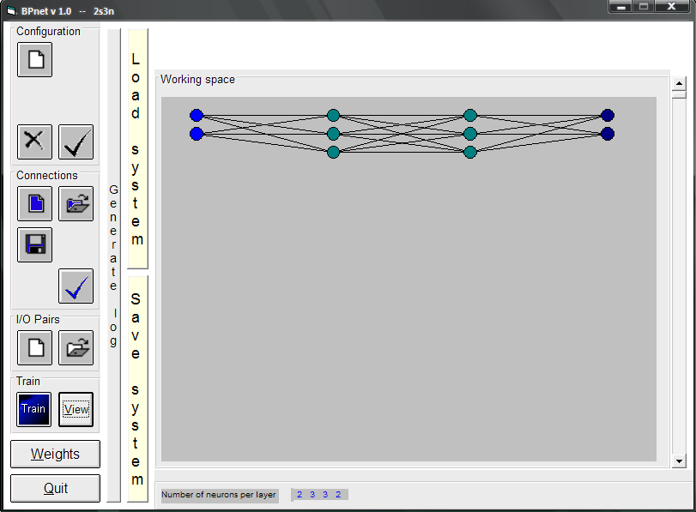
Aрхитектура: 2 [3-3]₂ 2
Грешку од 0,17 смо добили након приближно 1,4·10⁶ итерација,
након нумеричка вредност је почела да осцилује. Варирање грешке
није престало ни након додатних 2·10⁶.

Slide 11
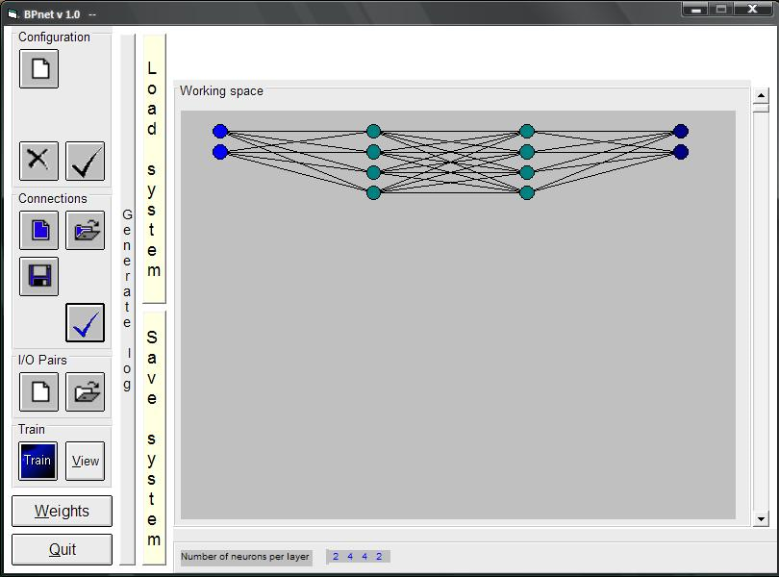
Aрхитектура: 2 [4-4]₂ 2
Генерисане грешке:
1.017637911
0.353124575

Slide 12
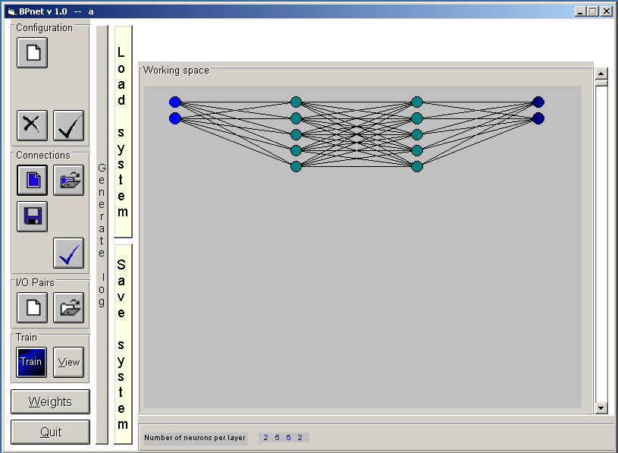
Aрхитектура: 2 [5-5]₂ 2

Slide 13
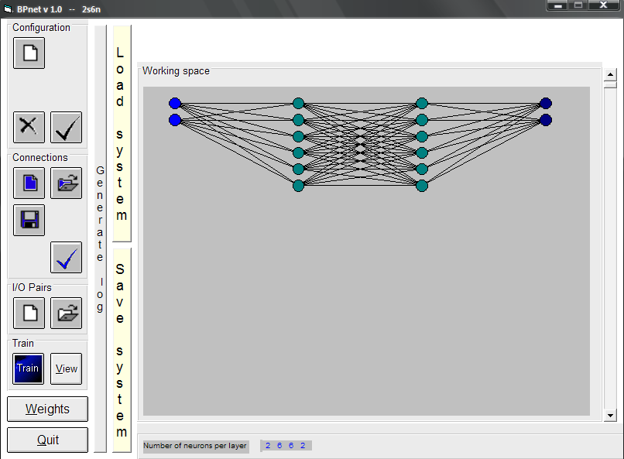
Aрхитектура: 2 [6-6]₂ 2

Slide 14
обучавајући скуп вектора свих предходно приказаних мрежа
t | θ[˚] | x | y
2.2 | 20 | 1 | 1
22 | 20 | 6.594178 | 3.036114
6.6 | 20 | 2.223856 | 1.445447
17.6 | 20 | 5.357918 | 2.586153
11 | 20 | 3.472519 | 1.899923
44 | 399.1606 | 6.881185 | 3.117325
24.2 | 57.94127 | 7.197837 | 3.255828
39.6 | 322.5217 | 5.692323 | 3.520059
28.6 | 133.1935 | 7.484805 | 4.492721
35.2 | 247.0173 | 5.784653 | 4.758932
57.2 | -228.53 | 6.500919 | 1.73233
66 | -380.925 | 7.02828 | 3.638066
46.2 | -38.9497 | 7.387818 | 3.529945
50.6 | -115.589 | 8.049722 | 2.488761
61.6 | -304.917 | 6.02321 | 2.889087
arhitektura | x | y
 | 1.017 | 0.353
2 [4-4] 2 | 1.064 | 0.409
 | 1.033 | 0.455
 | 0.677 | 0.246
2[5-5]2 | 0.704 | 0.276
 | 0.831 | 0.27
 | 0.143 | 0.228
2[6-6]2 | 0.158 | 0.328

Slide 15
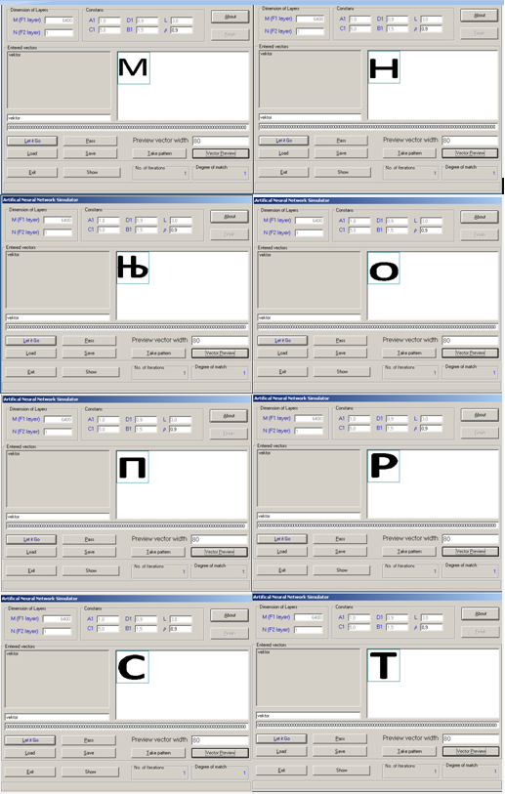
Приказ свих слова за које је ART-1 вештачка неуронска мрежа обучена

Slide 16
улази | излази
0.5 | 0.25
1.0 | 1.0
1.5 | 2.25
2.0 | 4.0
2.5 | 6.25
3.0 | 9.0
3.5 | 12.25
4.0 | 16.0
4.5 | 20.25
5.0 | 25.0
Скалиране улазне величине | Линеаризоване излазне величине
0 | 0.5
0.005025 | 0.500023
0.01005 | 0.50006
0.015075 | 0.500113
0.020101 | 0.50018
0.025126 | 0.500263
0.030151 | 0.50036
0.035176 | 0.500473
0.040201 | 0.5006
0.045226 | 0.500743

Slide 17
Приказ генерисаних грешки тестираних мрежа и број интерација мрежа
архитектура | Генерисана грешка | бр. интерација
1 [1]₁ 1 | 4.92·10⁻⁵ | 13
1 [3]₁ 1 | 8.79·10⁻⁷ | 5
1 [5]₁ 1 | 1.72·10⁻⁶ | 12
1 [8]₁ 1 | 7.32·10⁻⁶ | 49
1 [1-1]₂ 1 | 2.01·10⁻⁶ | 7
1 [3-2]₂ 1 | 6.44·10⁻⁷ | 5
1 [5-2]₂ 1 | 4.90·10⁻⁷ | 11
1 [8-4]₂ 1 | 4.69·10⁻⁷ | 4
1 [2-2-2]₃ 1 | 1.52·10⁻⁶ | 6
1 [4-3-2]₃ 1 | 5.22·10⁻⁷ | 8
1 [8-3-2]₃ 1 | 8.76·10⁻⁷ | 8
1 [8-4-3]₃ 1 | 9.76·10⁻⁷ | 10
Од тестираних архитектура најмању грешку има 1 [8-4]₂ 1

